Slide 1
Отклоняющееся поведение

Slide 2
Социальные
нормы

Slide 4
знания

Slide 5
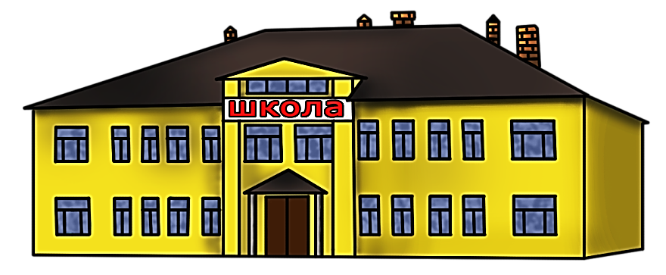
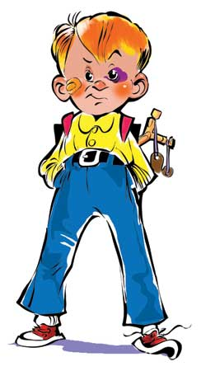
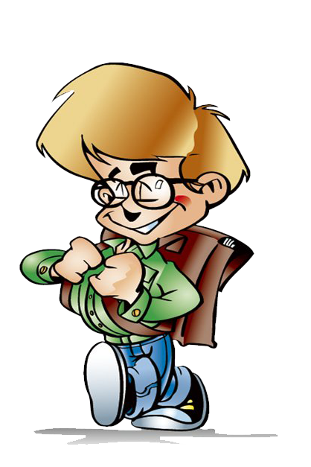
Это – я!!!

Slide 6
Отклоняющееся поведение – действия, не соответствующие официально установленным или фактически сложившимся в данном обществе нормам и стандартам.
Девиантное поведение
Отклоняющееся поведение
«deviatio» (лат.) - отклонение

Slide 7
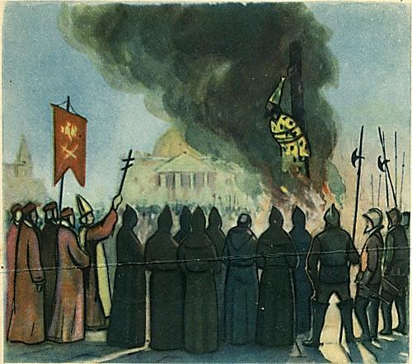
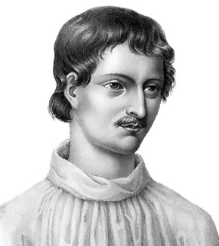
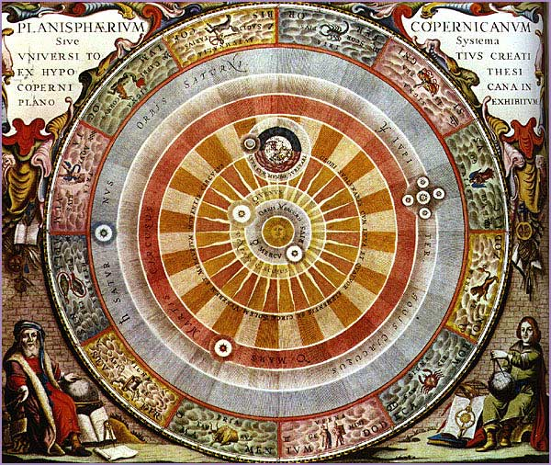

Slide 9
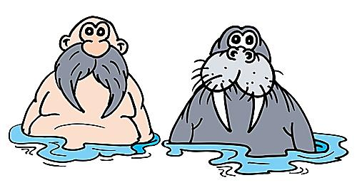
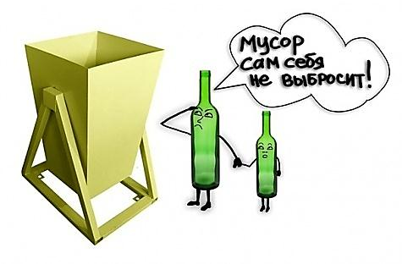

Slide 10
отклоняющееся поведение
позитивное
негативное
не наносит вреда обществу
может привести к социальному прогрессу
наносит вред
аморальность, преступления, алкоголизм, наркомания

Slide 11
Причины отклоняющегося поведения
Наличие у некоторых людей природной предрасположенности к нарушению социальных норм – ???

Slide 12
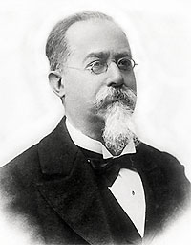
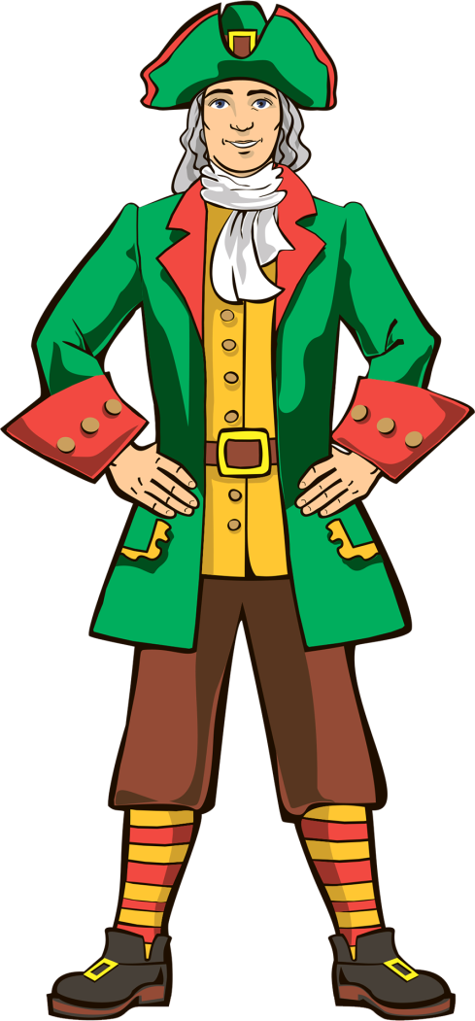
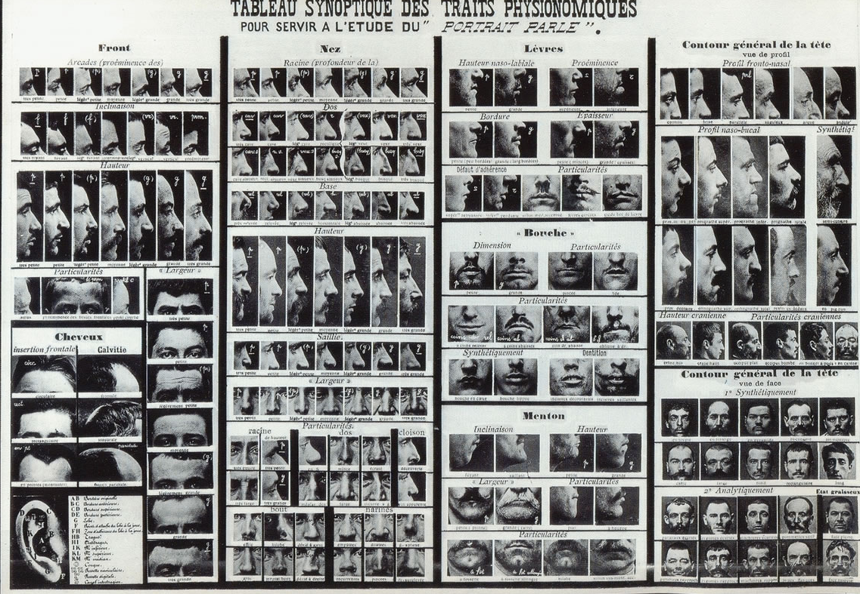
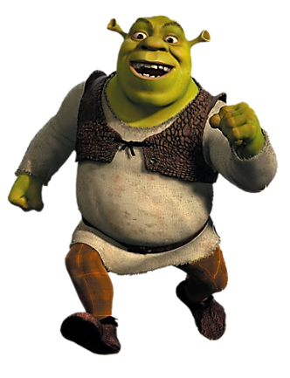
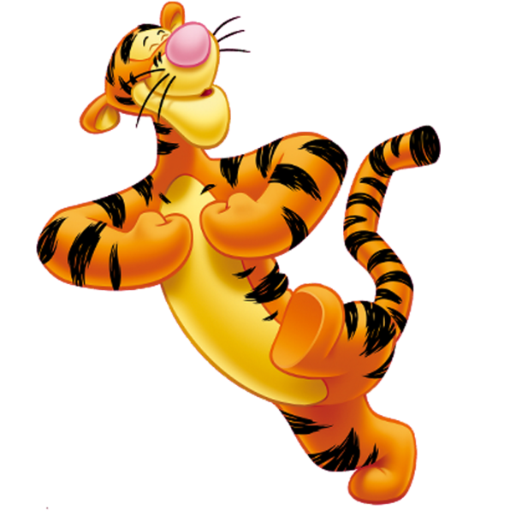
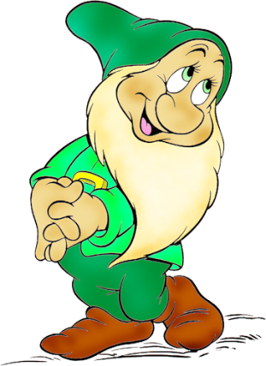

Slide 13
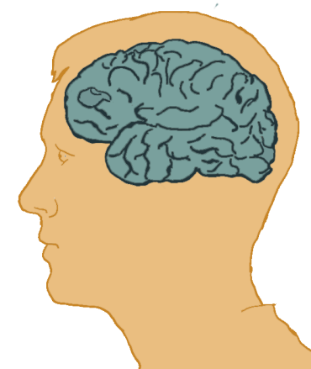
«диффузники»
«неоантропы»
«суггесторы»
«суперанималы»
хищники

Slide 14
Причины отклоняющегося поведения
Наличие у некоторых людей природной предрасположенности к нарушению социальных норм – ???
Отклоняющееся поведение – следствие неправильного развития ребёнка – ???

Slide 15
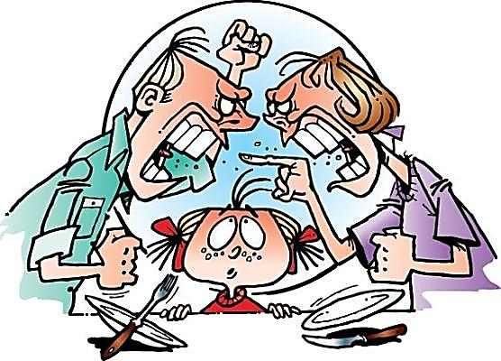

Slide 16
Причины отклоняющегося поведения
Наличие у некоторых людей природной предрасположенности к нарушению социальных норм – ???
Отклоняющееся поведение – следствие неправильного развития ребёнка – ???
Широкое распространение отклоняющегося поведения связано с кризисными явлениями в обществе – ???

Slide 17
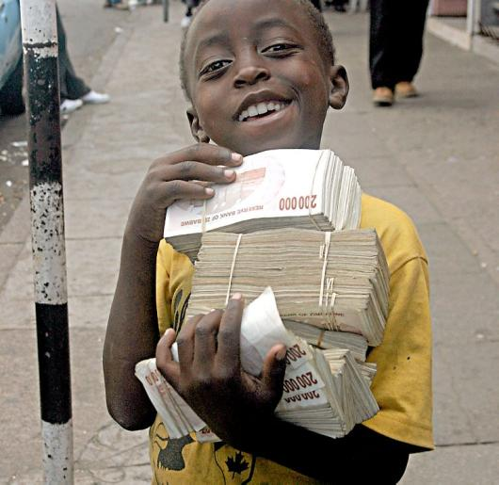
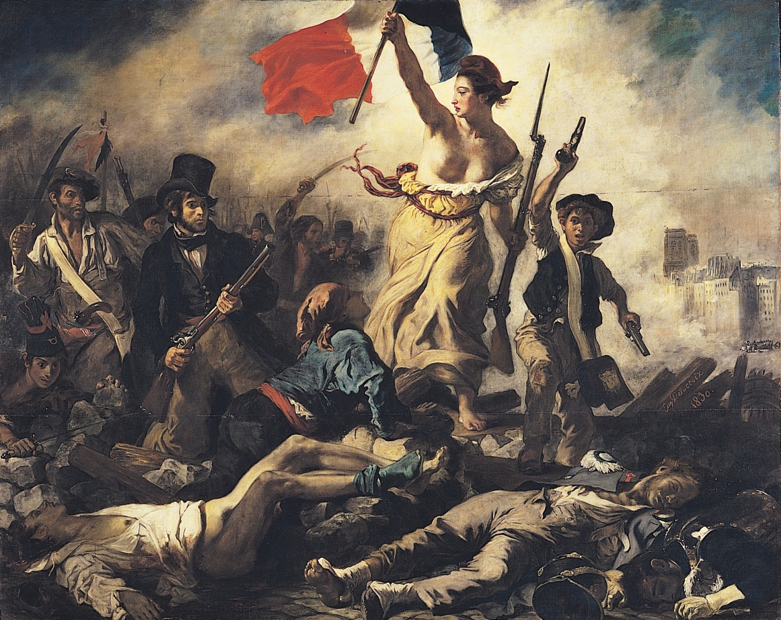
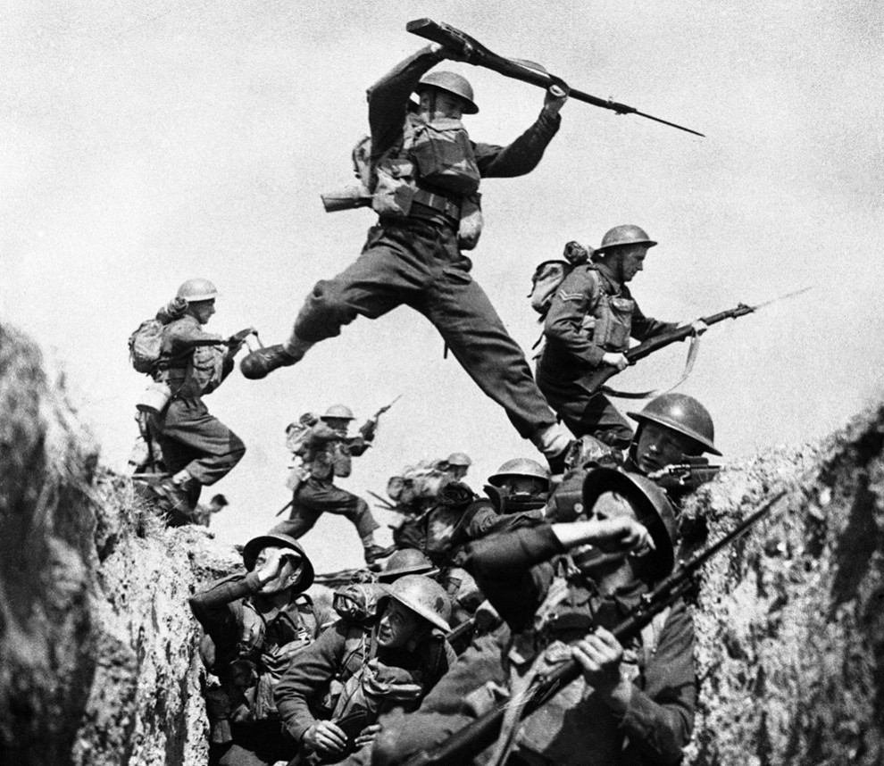

Slide 18
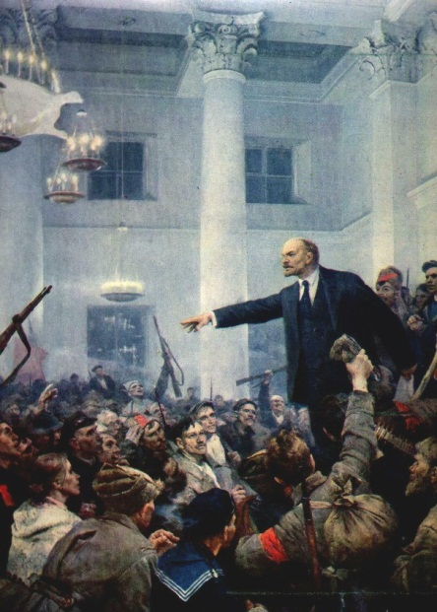
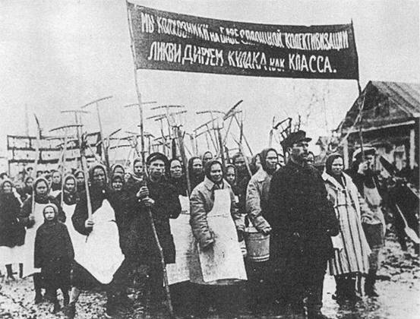
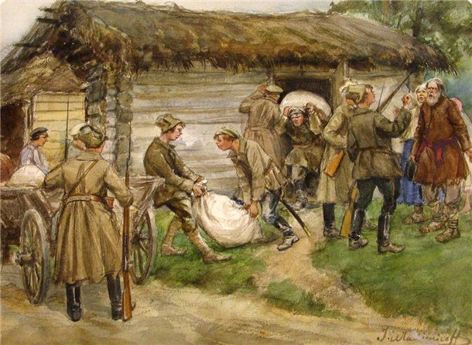
Грабь награбленное!

Slide 19
Причины отклоняющегося поведения
Наличие у некоторых людей природной предрасположенности к нарушению социальных норм – ???
Отклоняющееся поведение – следствие неправильного развития ребёнка – ???
Широкое распространение отклоняющегося поведения связано с кризисными явлениями в обществе – ???
Отклоняющееся поведение связано с разрывом между целями и доступными средствами их достижения – ???

Slide 20
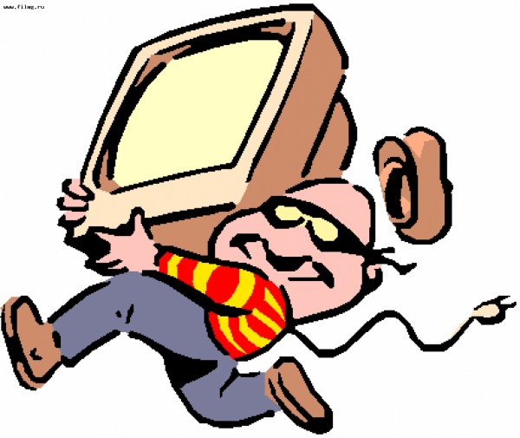

Slide 21
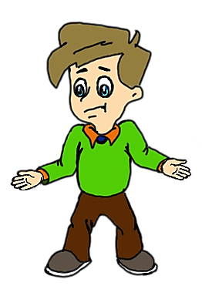
Нет твердых нравственных убеждений
Проблемы в семье, отношениях с родителями
Не хватает жизненного опыта
Влияние компании сверстников

Slide 22
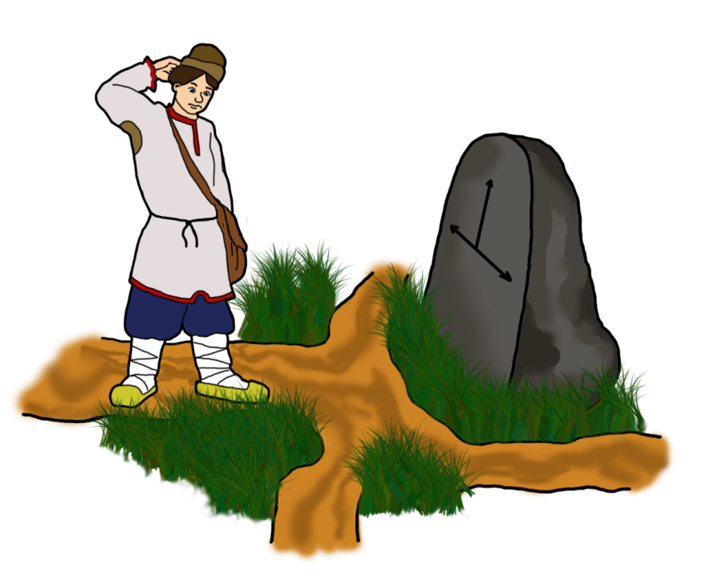
Не ищите лёгких путей, ищите правильный!

